Slide 1

Chương 4
TRƯỜNG ĐẠI HỌC TÀI NGUYÊN VÀ MÔI TRƯỜNG TP. HCM
KHOA CÔNG NGHỆ THÔNG TIN
TÔ MÀU ĐỒ THỊ

Slide 2


Nội dung
I.
II. III.
TÔ MÀU ĐỒ THỊ
CÁC ỨNG DỤNG
Chapter 4 – Graph Coloring
Lý thuyết đồ thị

Slide 3
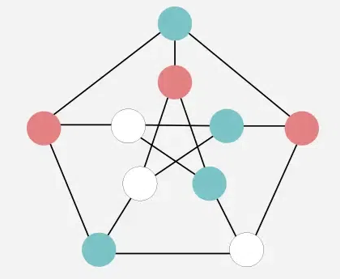
TÔ MÀU ĐỈNH
Example:
Cho đồ thị G = {V, E}
Tô màu đỉnh của đồ thị G là phép ánh xạ c: V(G) -> S
Các phần tử S được gọi là màu
Các đỉnh có 1 màu tạo thành một lớp màu.
S = {1, .., k}; |S| = k; ta nói rằng c là phép tô màu k.
Tô màu đỉnh của đồ thị sao cho có hai đỉnh kề nhau nào có cùng màu.

Slide 4
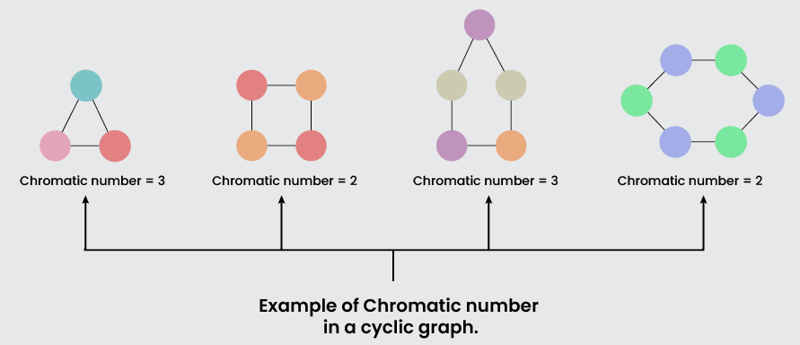
SỐ MÀU TỐI THIỂU
Cho đồ thị G = {V, E}
Số lượng màu tối thiểu cần thiết để tô màu cho một đồ thị được gọi là số màu của nó.
Ví dụ: Có thể tô màu tối thiểu 2 màu cho đồ thị - Hình 2
EXAMPLE
Hình 2

Slide 5
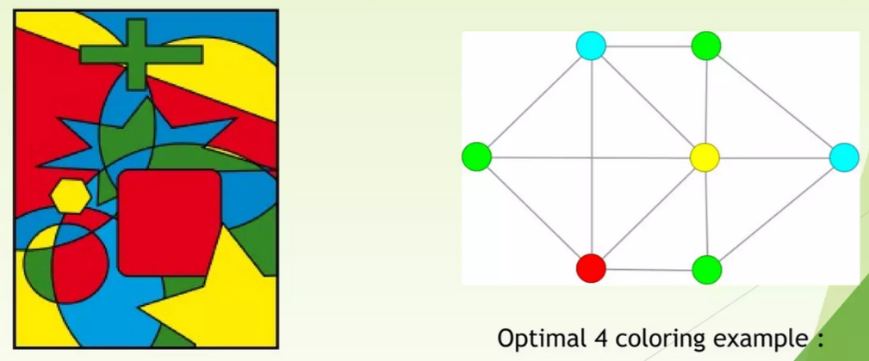
ĐỊNH LÝ 4 MÀU
Cho đồ thị G = {V, E}
Với bất kỳ sự phân tách nào của một mặt phẳng thành các vùng liền kề, tạo ra một hình gọi là bản đồ, không cần quá 4 màu để tô màu các vùng của bản đồ sao cho không có hai vùng liền kề nào có cùng màu.\
Ví dụ

Slide 6
CÁC ỨNG DỤNG CỦA TÔ MÀU ĐỒ THỊ
TÔ MÀU BẢN ĐỒ
SẮP XẾP LỊCH THI CHO CÁC KỲ THI

Slide 7
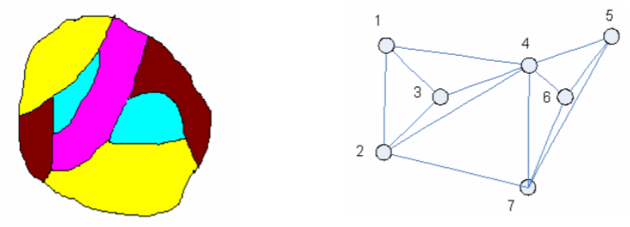
TÔ MÀU BẢN ĐỒ
Cho đồ thị G = {V, E}
Tô màu một bản đồ với: điều kiện:
Hai miền chung biên giới được tô hai màu khác nhau.
Số màu cần dung là tối thiểu
Hãy xác định số màu tối thiểu cho mọi bản đồ.
Ví dụ

Slide 8
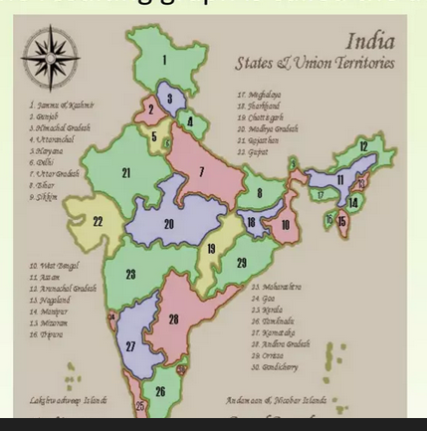
TÔ MÀU BẢN ĐỒ
Cho đồ thị G = {V, E}
Màu Bản đồ có thể biểu diễn thành đồ thị:
Mỗi miền của bản đồ được biểu diễn bởi 1 đỉnh của đồ thị.
Các cạnh nối 2 đỉnh nếu các miền được biểu diễn bởi các đỉnh có chung biên giới.
YÊU CẦU:
Biểu diễn Bản đồ này thành Đồ thị tương ứng và tô màu đỉnh của đồ thị
Ví dụ

Slide 9
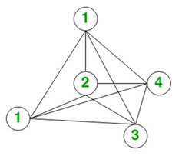
SẮP XẾP LỊCH THI
BÀI TOÁN SẮP XẾP LỊCH THI
Định nghĩa bài toán:
Cho đồ thị gồm N nút, trong đó mỗi nút biểu diễn một kỳ thi và một mảng 2 chiều Edges[][2] sao cho mỗi cặp kỳ thi (Edges[i][0], Edges[i][1]) biểu thị cạnh giữa chúng, nhiệm vụ là tìm số ngày tối thiểu để lên lịch cho tất cả các kỳ thi sao cho không có hai kỳ thi nào được kết nối qua một cạnh được lên lịch vào cùng một ngày.
Testing:
INPUT: N = 5, E = 10, Edges[][] = {{0,1}, {0,2}, {0,3}, {0,4}, {1,2}, {1,3}, {1,4}, {2,3}, {2,4}, {3,4}}
OUTPUT: 5

Slide 10
SẮP XẾP LỊCH THI
THUẬT TOÁN SẮP XẾP LỊCH THI
Tạo ma trận kề từ các cạnh Edges[][] đã cho của đồ thị.
Khởi tạo một vector các cặp, giả sử vdegree[] lưu trữ bậc của mỗi nút có các nút.
Tính toán bậc của mỗi đỉnh và lưu trữ nó trong mảng vdegree[]
Sắp xếp tất cả các đỉnh trong vdegree[] theo thứ tự giảm dần của bậc.
Khởi tạo 2 mảng, chẳng hạng như color[] và colored[] để lưu trữ màu được sử dụng để tô màu các đỉnh và thông tin về việc đỉnh đã được tô màu hay chưa.
Khởi tạo 2 biến, giả sử numvc và K là 0 để theo dõi số lượng đỉnh được tô màu và số màu được gán cho mỗi nút.
Lặp lại trong phạm vi [0, V] bằng cách sử dụng biến I và thực hiện các bước sau:
Nếu giá trị của numvc giống với V thì thoát khỏi vòng lặp vì tất cả các đỉnh đều được tô màu.
Nếu đỉnh hiện tại được tô màu thì tiếp tục lặp lại .
Nếu đỉnh không được tô màu, thì tô màu đỉnh bằng màu K theo công thức colour[vdegree[i]] = color[K] và tăng giá trị của numvc .
Lặp lại trong phạm vi [0, V] và nếu đỉnh hiện tại không được tô màu và không liền kề với nút i , thì tô màu nút hiện tại bằng màu K và tăng giá trị của numvc .
Tăng giá trị của K lên 1 .
Sắp xếp mảng màu colored[] theo thứ tự tăng dần
Sau khi hoàn tất các bước trên, hãy in giá trị số phần tử duy nhất có trong mảng colored[] dưới dạng số ngày tối thiểu.
Testing:
INPUT: N = 5, E = 10, Edges[][] = {{0,1}, {0,2}, {0,3}, {0,4}, {1,2}, {1,3}, {1,4}, {2,3}, {2,4}, {3,4}}
OUTPUT: 5

Slide 11
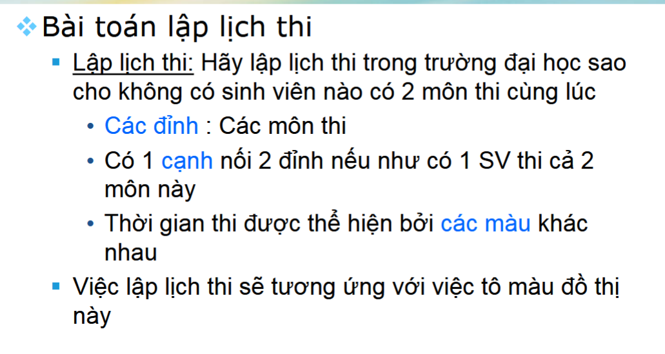
BÀI TOÁN LẬP LỊCH THI

Slide 12
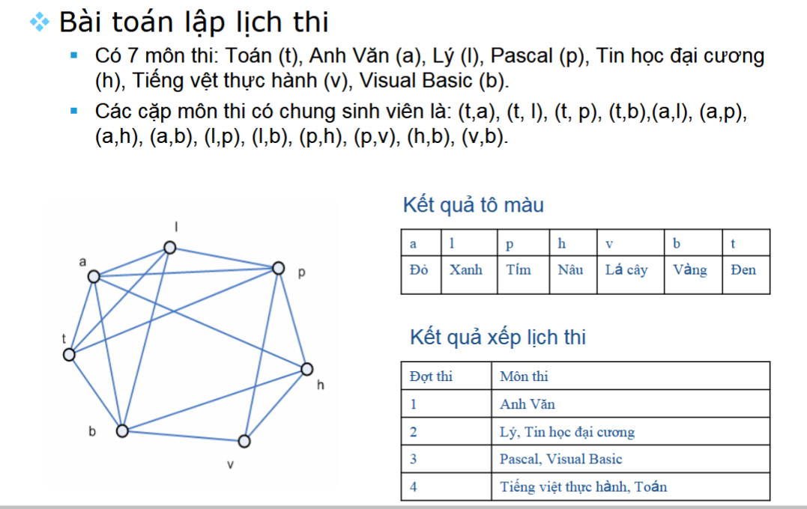
BÀI TOÁN LẬP LỊCH THI

Slide 13
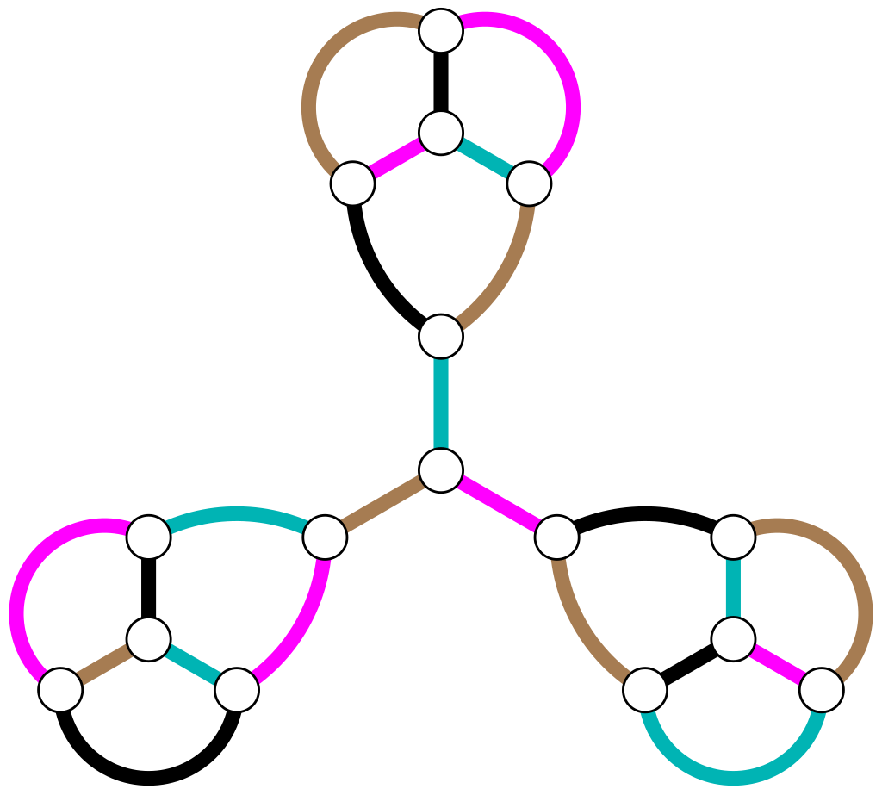
TÔ MÀU CẠNH
Cho đồ thị G = {V, E}
https://www.geeksforgeeks.org/edge-coloring-of-a-graph/
Tô màu cạnh của đồ thị là việc gán “màu” cho các cạnh của đồ thị sao cho không có hai cạnh kề nhau nào có cùng màu với số lượng màu tối ưu.
Hai cạnh kề nhau nếu chúng được kết nối với cùng một đỉnh.
Ví dụ

Slide 14
TÔ MÀU CẠNH
Thuật toán
Cho đồ thị G = {V, E}
1. Sử dụng BFS để bắt đầu duyệt đồ thị
2. Chọn bất kỳ đỉnh nào và tô màu khác nhau cho tất cả các cạnh được kết nối với đỉnh đó và đánh dấu các cạnh đó là có màu.
3. Đi qua một trong các cạnh của nó.
4. Lặp lại bước trên với đỉnh mới cho đến khi tất cả các cạnh được tô màu.
Ví dụ

